Slide 1
Uvod u web tehnologije
Stručni prijediplomski studij Informacijske tehnologije
Dr. sc. Nikolina Peša Pavlović

Slide 2

Z1: Zadatak za čitanje (rok: 3.4.3034.)= 5% Z2: Analiza zadatka (rok: 7.5.2024.) = 10% z3: site map (rok: 25.5.2024.)= 10%
Pregled zadataka seminarska nastava

Slide 3
Ux site map
Zadatak: Site map
Tema 2: Informacijska arhitektura

Slide 4
Strategija sadržaja
Planiranje, kreiranje i upravljanje sadržajem korisniku jednostavnog za upotrebu

Slide 5
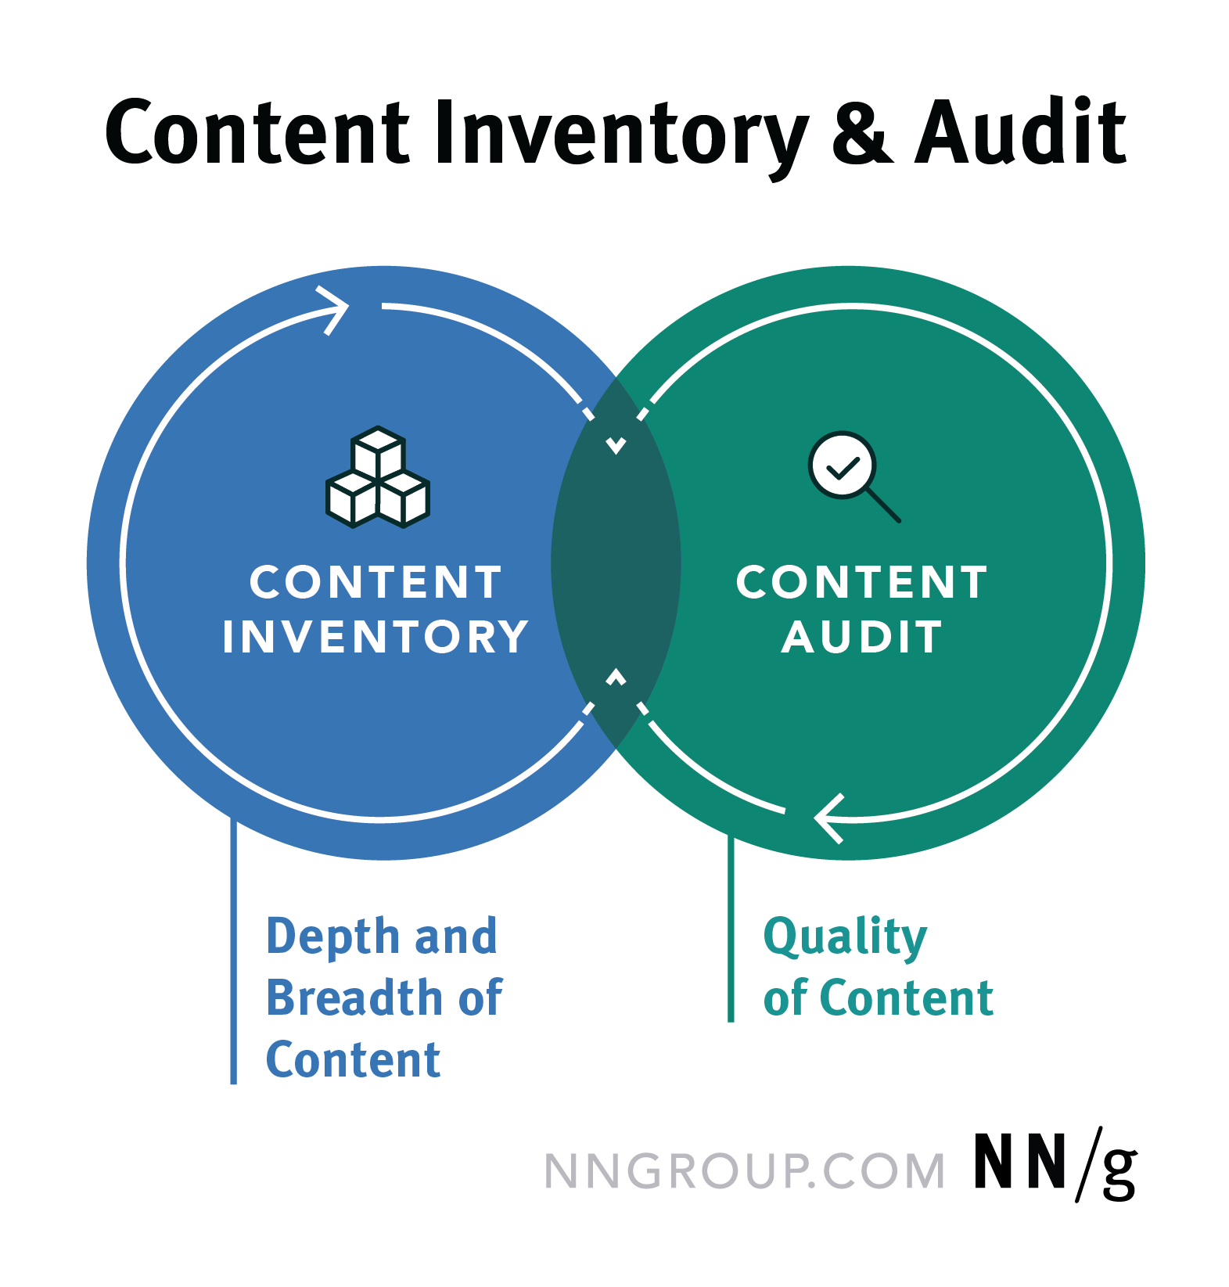
Definicija sadržaja
Izvor

Slide 6
Pregled sadržaja (eng. Content audit)
Prvi korak je definirati koji sadržaj je potrebno imati unutar sustava: korisnici žele imati unutar informacijskog sustava
To može uključivati npr. članke, tekst, multimediju, poveznice na druge izvore informacija, funkcionalnosti.

Slide 7
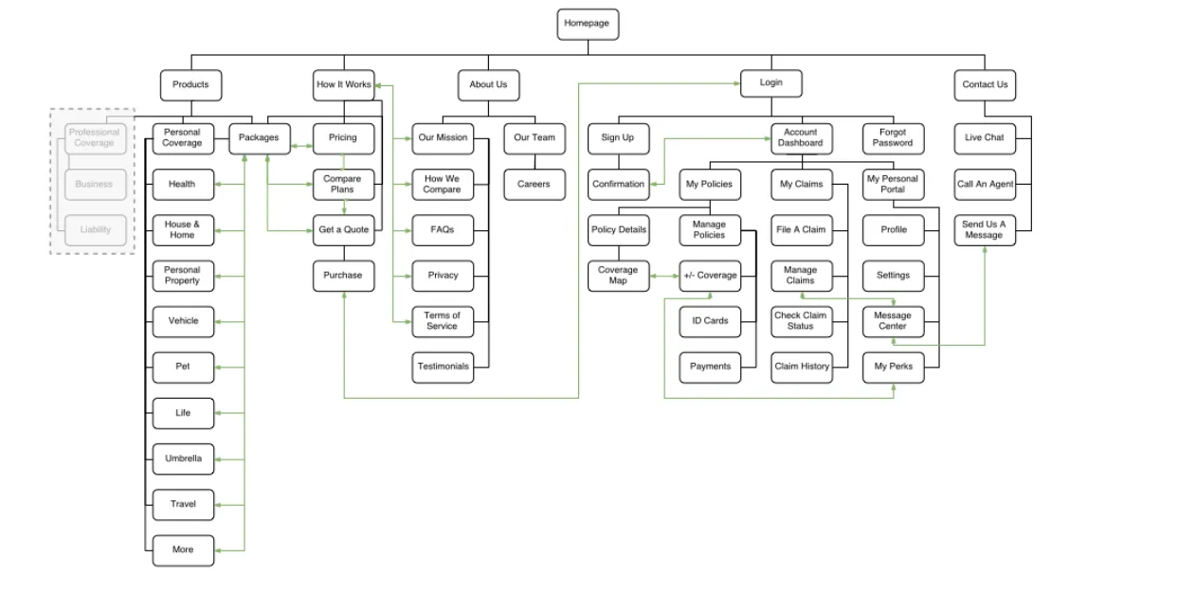

Slide 8
Praktični dio
SITE MAP

Slide 9
Pregled sadržaja (eng. Content audit) RASPRAVA U GRUPAMA
Sadržaj unutar vašeg sustava definira se na temelju:
Svrhe i ciljeva organizacije
Koje zadatke/aktivnosti korisnik treba biti u mogućnosti obaviti?
Koji sadržaj im je za to potreban?
2) Competitor analysis/primjeri dobre prakse -pogledati što ste napravili u tablici za analizu konkurencije
Koji sadržaj je dostupan unutar sličnih informacijskih sustava?
3) Istraživanje korisnika/gap analysis
Koji drugi sadržaj korisnici očekuju unutar sustava? - ovo u ovom slučaju pretpostavljamo (pitajte jedni druge); kod pravog provođenja treba napraviti istraživanja korisnika

Slide 10
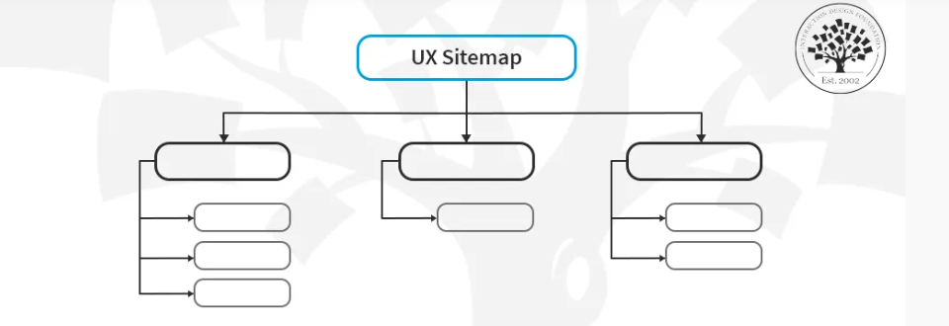
PROUČITI PRIJE IZRADE ZADATKA SITE MAP
What I a Site Map in UX Design: članak

Slide 11
Pregled sadržaja (eng. Content audit) ZADATAK – INDIVIDUALNI (10%) UKUPNE OCJENE
INDIVIDUALNI ZADATAK – PREDATI NA MERLIN DO 25.5.2024. = 10%
Napravite Site map za svoju mrežnu stranicu pomoću template-a Miro: https://miro.com/templates/sitemap/
• Staviti barem dvije razine hijerarhije, a može i više
Upute i primjeri Site Map Miro Board: https://miro.com/blog/how-to-create-a-sitemap/

Slide 12
PRIMJER SITE MAP-A

Slide 13
Sljedeća tema
Dizajn interakcije

